Slide 1



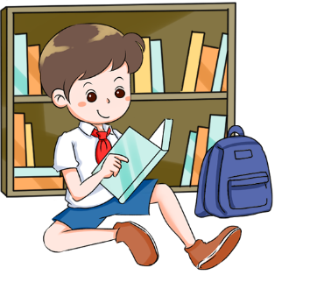

BÀI 3
KHÁT KHAO ĐOÀN TỤ

Slide 2


Tiết …
ÔN TẬP

Slide 3




01
Hoạt động mở đầu

Slide 4

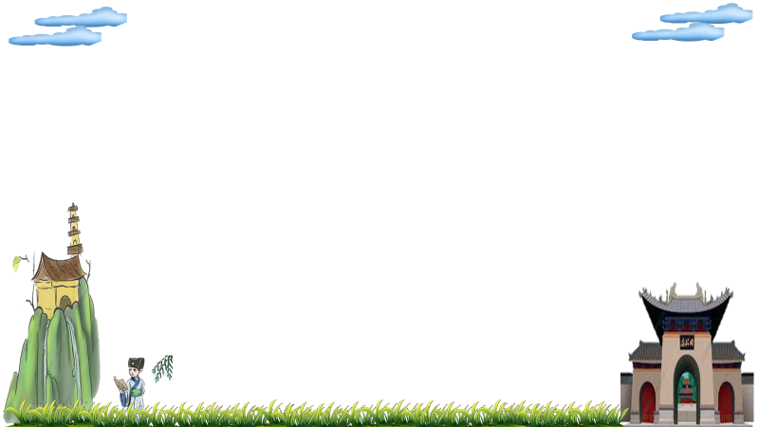
Em hãy kể tên các văn bản đã học ở bài 3 Khát khao đoàn tụ

Slide 5
02
Hoạt động ôn tập về đọc

Slide 6
Câu 1
 | Lời tiễn dặn | Tú Uyên gặp Giáng Kiều | Thị Kính nuôi con cho Thị Mầu
Cốt truyện
Nhân vật
Người kể chuyện
Ngôn ngữ
Nhận xét chung

Slide 7
Lời tiễn dặn | Tú Uyên gặp Giáng Kiều | Thị Kính nuôi con cho Thị Mầu
Cốt truyện | + Yêu nhau tha thiết; + Tình yêu tan vỡ, đau khổ; + Vượt qua, thoát khỏi cảnh ngộ, chết cùng nhau hoặc sống bên nhau hạnh phúc | Người đẹp trong tranh là câu chuyện dân gian Việt Nam, kể về sự tích Tú Uyên – Giáng Kiều kết duyên chồng vợ, sau đó cả hai cùng cưỡi hạc bay về trời. | Thiện Sĩ ngồi đọc sách thì thiu thiu ngủ, Thị Kính ngồi khâu bên cạnh nhìn thấy chồng có chiếc râu mọc ngược thì lấy dao khâu định xén đi. Thiện Sĩ chợt tỉnh thì hô toáng lên. Rồi mặc cho Thị Kính hết lời van xin, Sùng ông, Sùng Bà đánh đuổi Thị Kính về nhà Mãng ông. Sau khi làm cho hai bố con Mãng ông nhục nhã, khổ sở hai vợ chồng nhà Sùng bỏ vào nhà mặc cho hai bố con ôm nhau khóc rồi đưa nhau về.

Slide 8
Nhân vật | Nhân vật Anh yêu và Em yêu từ khi còn là hai bào thai | Tú Uyên và Giáng Kiều | Thiện Sĩ, Thị Kính, Sùng ông, Sùng bà, Mãng ông. Nhân vật chính thể hiện xung đột là Sùng bà và Thị Kính.
Người kể chuyện | Tác giả thay lời nhân vật trong cuộc kể lại câu chuyện tình yêu | Tác giả | Tác giả
Ngôn ngữ | Ngôn ngữ xưng hô trong dân ca Thái, gần gũi, quen thuộc | Câu chuyện được viết bằng ngôn ngữ dân gian, gần gũi thân thuộc | Lời hát, lời văn mang đậm màu sắc dân gian
Nhận xét chung | Cả ba văn bản đều được thể hiện và gắn liền với ngôn ngữ dân gian, dễ gần và thân thuộc với con người Việt Nam

Slide 9



Câu 2/ SGK/82
Lời của các nhân vật từ câu " Bữa sau sự phụ mới hay" đến câu " Mệnh người dám lấy làm chơi mà liều" (trích Thị Kính nuôi con cho Thị Mầu) có mang đặc điểm của ngôn ngữ nói. Dựa vào lời văn và việc sử dụng ngôn ngữ như ru thì, phù đồ mang đậm ngôn ngữ fana gian. Ngoài ra từ : Như thế thì...... chơi mà liều" là lời nói của sư phụ được chuyển thành câu thơ do đó mà lời của các nhân vật mang đặc điểm của ngôn ngữ nói.

Slide 10


03
Hoạt động ôn tập viết, nói và nghe

Slide 11



Câu 3/ SGK/82
Khi viết văn bản nghị luận về một tác phẩm văn học ( truyện thơ) hoặc tác phẩm nghệ thuật( bài hát), bạn cần lưu ý:
Kết hợp các thao tác lập luận, lập luận chặt chẽ, hệ thống luận điểm mạch lạc.
Có lí lẽ xác đáng, bằng chứng tin cậy lấy từ tác phẩm
Diễn đạt rõ ràng, gãy gọn, đáp ứng yêu cầu của kiểu bài.
Sử dụng các từ ngữ, câu văn tạo sự gắn kết giữa các luận điểm, giữa bằng chứng với lí lẽ và bảo đảm mạch lạc cho bài viết.

Slide 12

Câu 4 (SGK/tr.82):
Khi giới thiệu một truyện thơ hoặc một bài hát theo lựa chọn cá nhân cần chú ý:
Xác định được tác phẩm mà mình định nói là của ai, ra đời năm nào, trong bối cảnh nào, thuộc thể loại nào hay loại hình nghệ thuật gì.
Xác định được thể loại của tác phẩm
Xác định nội dung của tác phẩm
Xác định những biện pháp nghệ thuật đặc sắc và tác dụng

Slide 13

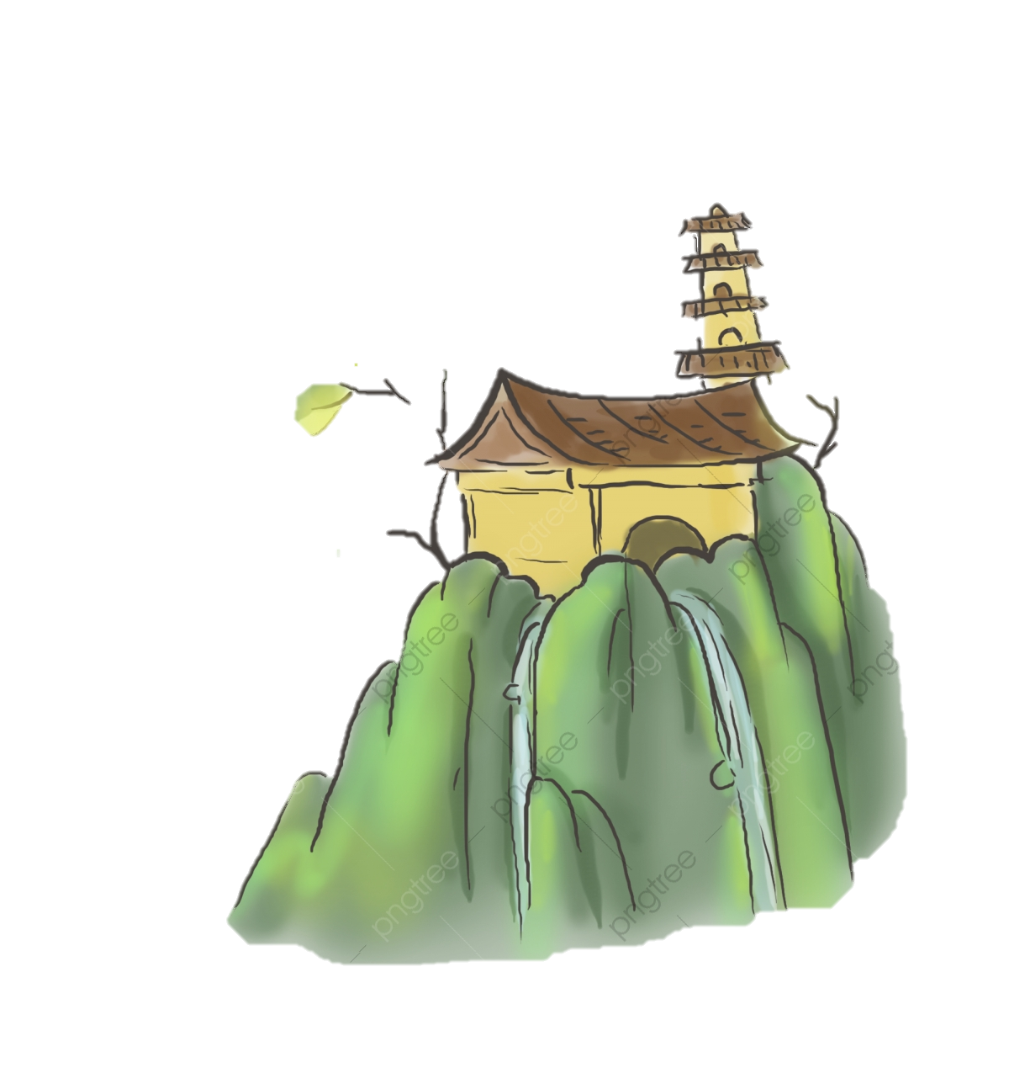
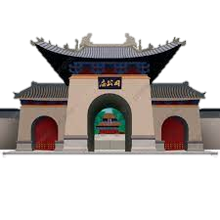
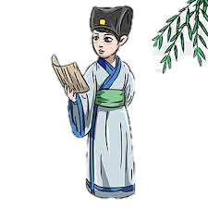

Câu 5 (SGK/tr.82):
Trong hoàn cảnh xa cách, con người trở nên biết trân trọng những khoảnh khắc gần nhau, mới biết được niềm vui của đoàn tụ mà chỉ khi mất đi con người mới nhận ra được. Nhưng trong sự đau khổ ấy con người lại hiện lên những vẻ đẹp, phẩm chất đáng quý về sự khát khao đoàn tụ, về sự thủy chung một lòng.

Slide 14



CHÚC CÁC EM HỌC TỐT!

